Slide 1
Tipe Data Array

Slide 2
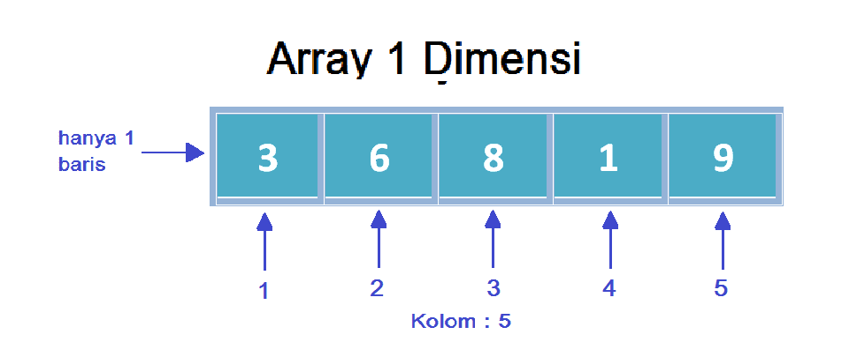
“Array(dalam Bahasa Indonesia disebut juga sebagai larik) adalah tipe data yang berisi kumpulan tipe data lain.”

Slide 3
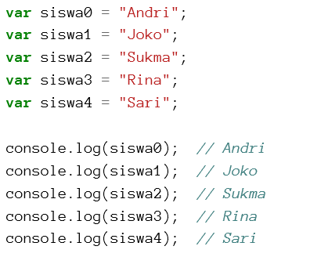
Studi Kasus
Misalkan saya ingin menginput 5 data nama siswa untuk diproses. Saya bisa menulis sebagai berikut:
⬅ Kodingan di samping tidak efektif bagaimana jika saya
Punya 1000 siswa yang harus diproses..?

Slide 4
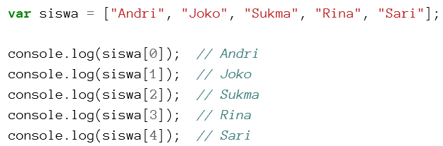
Menulis dengan ARRAY

Slide 5

Mengakses Element Array
Untuk mengakses element array, kita menuliskanindex atau nomor urut dari element tersebut. Penomoran index array dimulai dari 0, bukan 1.

Slide 6
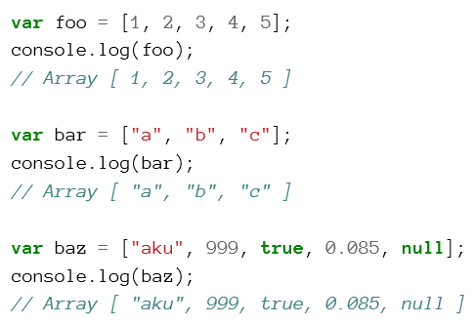
Pengisian data didalam ARRAY
⬅ Didalam array pada javascript dapat di masukan
Data dengan tipe data berbeda
Contoh: variabe: baz

Slide 7
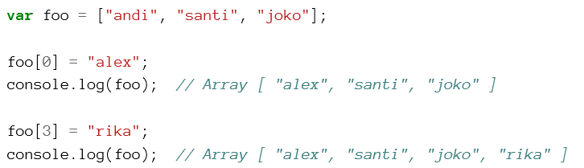
Mengubah Element Array
⬅ Merubah dengan cara mengakses
Nomor indeksya kemudian diberikan
Nilai baru

Slide 8
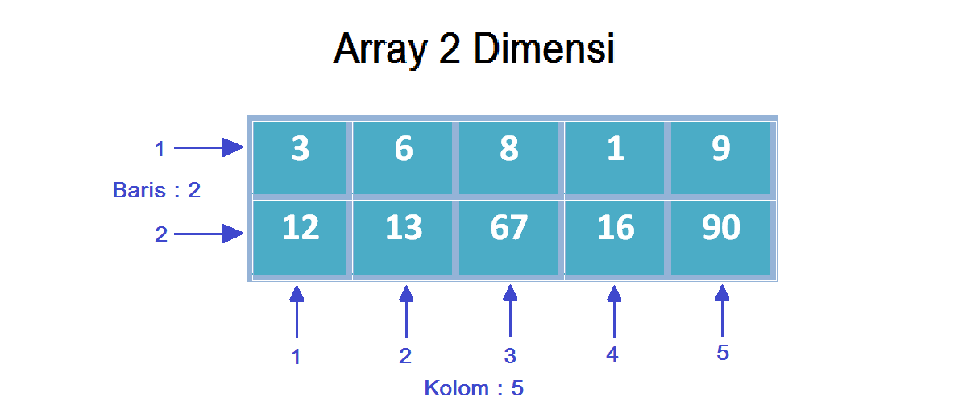

Slide 9
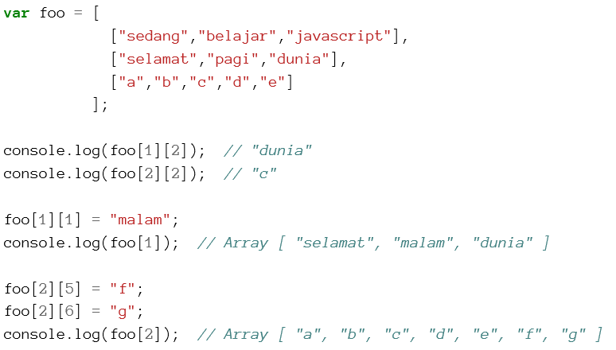
Penulisan Array 2 Dimensi
⬅ Tahap Pendeklarasian
Array 2 Dimensi
⬅ mencetak array 2 dimensi
⬅ Merubah isi array 2 dimensi
⬅ Mencetak baris array 2 dimensi

Slide 10
Tugas
“Carilah 10 Method yang dimiliki array dan praktekan”

